Slide 1
Stata操作入門 #4. Do & smcl
56
PAGES
三橋利晴｜Toshiharu Mitsuhashi
岡山大学病院 新医療研究開発センター

Slide 2
本シリーズのテーマ
特に重要
解析の再現性を担保できる。
「取りあえず動く」からの脱却
重要
解析ができる。

Slide 3

解析計画
lbw.dtaの解析計画
記述統計量を算出する。
グラフを作る。
重回帰分析
最終月経時体重と出生時体重の関係
多重ロジスティック回帰分析
喫煙の有無と低出生体重児の関係
練習なので大雑把な計画です。

Slide 4
今回のテーマ
プロジェクトファイルを作る。
doファイルを作る。
smclファイルに結果を残す

Slide 5
作業フォルダに移動する。
作業フォルダに移動するコマンド
cd “C:\stata\stata_training”
変更するフォルダのパス （各自で作ったフォルダを指定）

Slide 6
前回までに作業したファイル読込む。
前回までに保存したファイルを開きます。
コマンド・ウインドウに打ち込む
use lbw2.dta,clear

Slide 7
doファイルを利用する

Slide 8
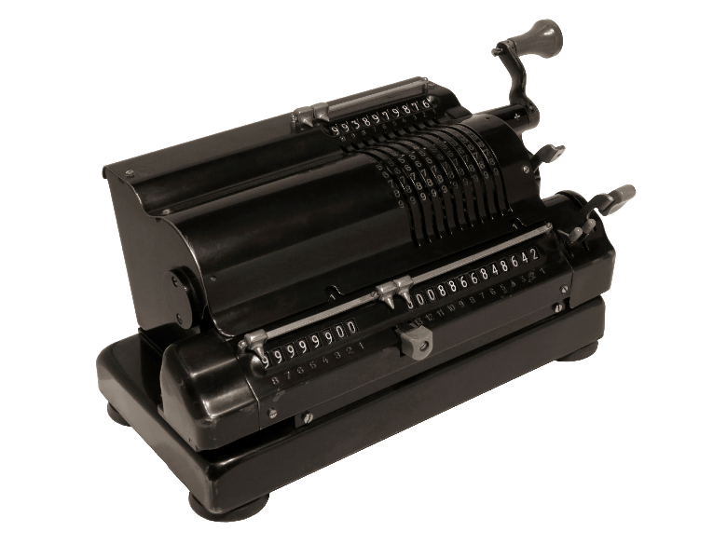
ファイルの関係
データ
結果
.dta ファイル
.do ファイル
.smcl ファイル

Slide 9
Doファイル
Doファイルは統計解析やデータ加工処理などの再現性を確保することを目的とした機能です。

Slide 10
Doファイル
論文誌によっては、生データと統計処理プロセスの提出を求められます。
統計処理プロセスとしてDoファイルを提出します。

Slide 11
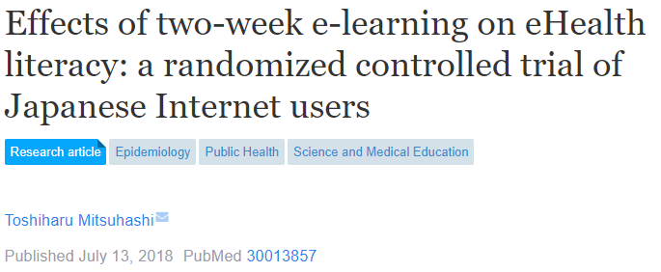
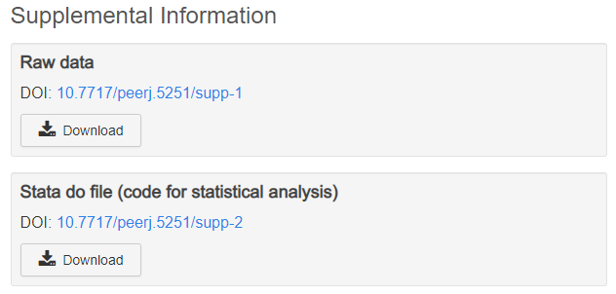
論文に.dtaと.doが添付している例
.dtaファイル
.doファイル

Slide 12
Doファイル
Doファイルを共有することで、共同研究者と統計処理等の内容を明確に示す事ができます。
Doファイルはコマンドの履歴ウインドウなどから作ることも出来ます。

Slide 13
Doファイルを利用する
Doファイル編集画面（Do-file Editor）起動
doedit

Slide 14
Doファイルを利用する
作業ディレクトリにあるDoファイルを開く。 doedit ファイル名
Doファイル名はパス指定でもOKです。

Slide 15
Doファイルを利用する
今回は、まだDoファイルを作っていないので、新規に作り始めます。
コマンドウインドウに打ち込む
doedit

Slide 16
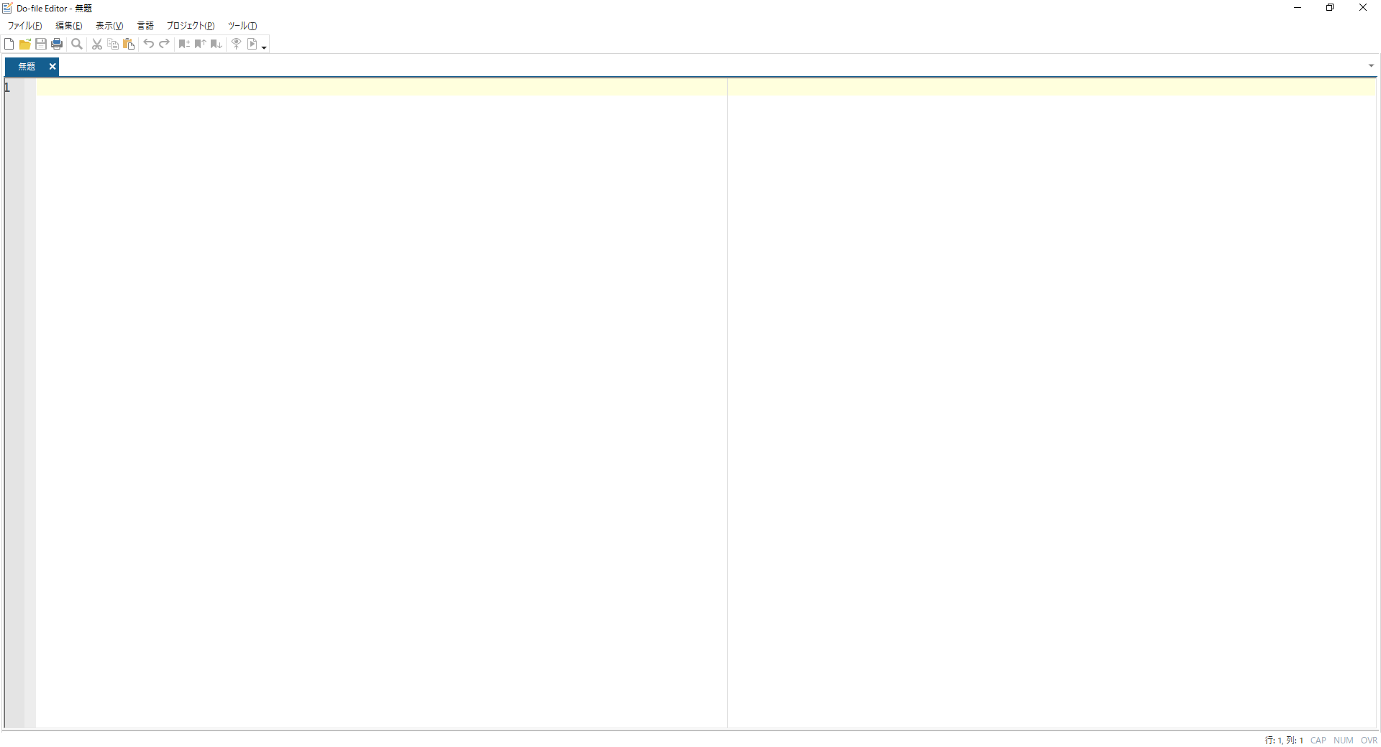
Do-file editor
だだっ広い画面なので、メニューなどがある左上部分に注目します。

Slide 17
Do-file editor
新規作成/ファイル開く/保存/印刷
実行ボタン
ブックマーク操作
行番号
カーソルがある行は 背景色が黄色になります。

Slide 18
写経
以下の内容をDo-file editorに入力して下さい。
version 18
use lbw2.dta, clear
su *
tabstat age bwt lwt_kg
fre low race smoke ptl ht ui ftv
graph matrix age bwt lwt_kg
graph export scatter_matrix.png, as(png) replace
別途コピーすれば良いtxtファイルがあります…

Slide 19
写経
以下の内容をDo-file editorに入力して下さい。
version 18
use lbw2.dta, clear
su *
tabstat age bwt lwt_kg
fre low race smoke ptl ht ui ftv
graph matrix age bwt lwt_kg
graph export scatter_matrix.png, as(png) replace
ここには1行空ける
ここには1行空ける
別途コピーすれば良いtxtファイルがあります…

Slide 20
写経
以下の内容をDo-file editorに入力して下さい。
version 18
use lbw2.dta, clear
su *
tabstat age bwt lwt_kg
fre low race smoke ptl ht ui ftv
graph matrix age bwt lwt_kg
graph export scatter_matrix.png, as(png) replace
準備
記述統計
グラフ
別途コピーすれば良いtxtファイルがあります…

Slide 21
Doファイルの最初に書くコマンド
バージョン指定するコマンド
version #
#には数字が入ります。今回の場合は18です。

Slide 22
「version 18」というコマンド
Stata 18で動かすという指定です。
Stata 19以降では、コマンドの実行内容が若干変わる可能性があります。
しかし、version 18というコマンドを入れておくと、Stata 19以降でこのdoファイルを使っても、Stata 18と同じように働いてくれます。

Slide 23

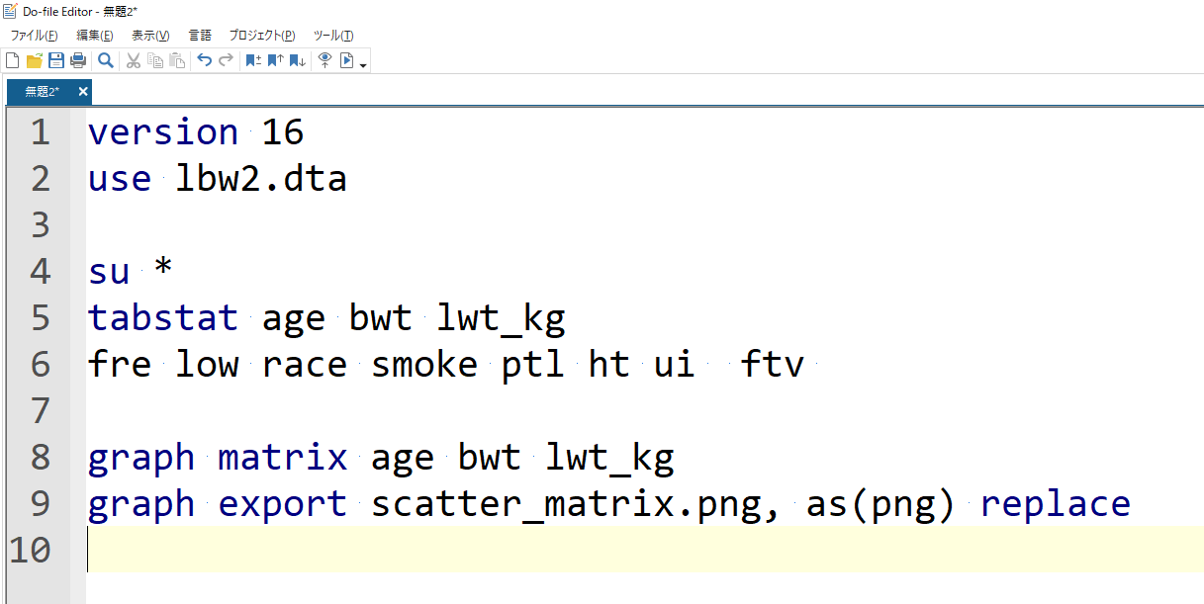
入力したところ
入力したら実行ボタンを押す！

Slide 24
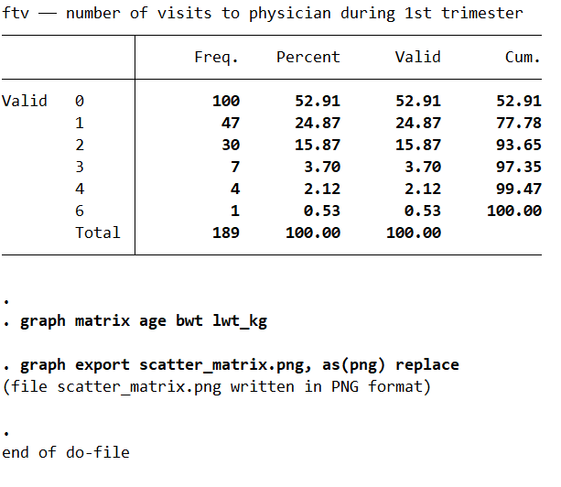
実行ボタンを押すと
10行のコマンドが実行されます。
リザルトウインドウの最後の所
end of do-file
と出てたらOK

Slide 25
Doファイルを保存する。
保存ボタンを押して保存します。
保存先を指定して保存する。
作業フォルダに保存して下さい。
ファイル名は
Training.do
として下さい。

Slide 26
Doファイルを作成して出来たこと
Training.doは、
lbw2.dtaを読み込む
記述統計を算出する
散布図を描いて保存する
という手順を記載しています。

Slide 27
Doファイルを作成して出来たこと
全く同じことをいつでも、なんどでも繰り返す事ができます。
共同研究者に、いまやったことを齟齬無く伝える事ができます。
将来、もう一回やろうとしたことを忘れずにいられます。
再現性の担保

Slide 28
Doファイルを実行する
いま作業フォルダに保存したばかりのDoファイルを実行します。
Doファイルを実行するコマンド
do ファイル名
ファイル名はパス指定でも構いません。

Slide 29
Doファイルを実行する
コマンドウインドウに打ち込む
do Training.do
.doは省略可能です。

Slide 30
実行結果
さっきと全く同じ結果が出てくるはずです。
リザルトウインドウの最後の所
end of do-file
と出てたらOK

Slide 31
コメントをつける
Doファイルは、情報共有や再現性担保のためにとても有用です。
しかし、過去に書いたDoファイルを見返すと「なにをしているのかわからない」という事態に陥りがちです。

Slide 32
コメントをつける
そこでDoファイルにコメントを書いて、後から見直しがしやすいようにします。
Doファイル上に日本語の説明文（コメント）を加えます。
コメントは、StataがDoファイルを実行するときには無視します。
人間が読むと、理解の助けになります。
もちろん英語でも良い。

Slide 33
Doファイルでのコメントの書き方
*（アスタリスク）を文頭に付ける。
文末までがコメント
/* コメント */の形を使う。
囲われている部分全てがコメント
文中でも良いし、複数行でも良い。
//を文末に使う
//以降が文末までコメント
///にすると次の行に続く。という意味になる。

Slide 34
コメントの例
* データ読み込み
use lbw2.dta, clear
/* **** **** **** **** ****
* Calculation start here *
**** **** **** **** **** */
su *
tabstat age lwt_kg bwt, /// 記述統計量
s(mean sd median iqr)

Slide 35
コメントの例
* データ読み込み
use lbw2.dta, clear
/* **** **** **** **** ****
* Calculation start here *
**** **** **** **** **** */
su *
tabstat age lwt_kg bwt, /// 記述統計量
s(mean sd median iqr)
文頭が * で始まっているので、 この行は全てコメント

Slide 36
コメントの例
* データ読み込み
use lbw2.dta, clear
/* **** **** **** **** ****
* Calculation start here *
**** **** **** **** **** */
su *
tabstat age lwt_kg bwt, /// 記述統計量
s(mean sd median iqr)
/*と*/で囲まれた部分は 全てコメント

Slide 37
コメントの例
* データ読み込み
use lbw2.dta, clear
/* **** **** **** **** ****
* Calculation start here *
**** **** **** **** **** */
su *
tabstat age lwt_kg bwt, /// 記述統計量
s(mean sd median iqr)
///以降は全てコメント
そしてコマンドは 次の行に続いている

Slide 38
Do-file editorで作成
以下のコメントをTraining.doに追記して下さい。
version 18
* データ読込
use lbw2.dta
*記述統計量の算出
su *
tabstat age bwt lwt_kg
fre low race smoke ptl ht ui ftv
* 散布図の描画と保存
graph matrix age bwt lwt_kg
graph export scatter_matrix.png, as(png) replace
別途コピーすれば良いtxtファイルがありません！

Slide 39
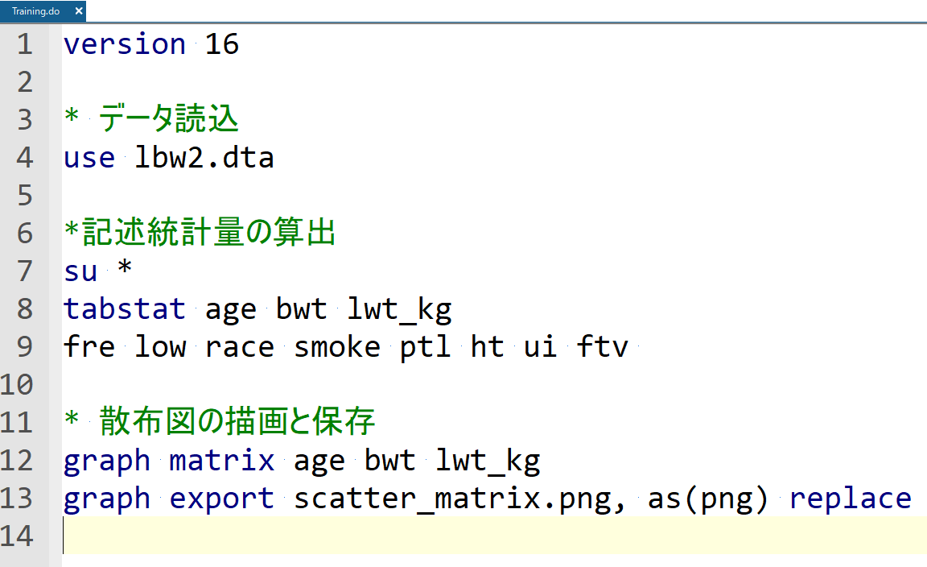
入力したところ

Slide 40
プロジェクトファイルを利用する

Slide 41
smclファイルを利用する

Slide 42
ファイルの関係
データ
結果
.dta ファイル
.do ファイル
.smcl ファイル

Slide 43
ログファイルを利用する。
今回作ったDoファイルは、実行時間はとても短いです。（秒単位）
しかし、場合によってはとても時間がかかる処理もあります。
結果を見るために毎回毎回、Doファイルを実行するわけにはいきません。
100時間くらいかかったことがあります。

Slide 44
ログファイルを利用する。
統計処理が終わり、リザルト・ウインドウに表示された内容を保存したファイルをログファイルと言います。
ログファイルを利用する方法を説明します。
100時間くらいかかったことがあります。

Slide 45
ログファイルを利用する。
作業フォルダに ログ記録を開始するコマンド
log using ログファイル名, replace
replaceを入れているとログファイルを上書き保存します。
ログファイル名はパス指定でも構いません。

Slide 46
ログファイルを利用する。
ログ記録を終了するコマンド
log close

Slide 47
ログファイルを利用する。
ログ記録していたら終了し、
ログ記録していなかったら何もしない。
capture log close
このよく分からないコマンドはあとも説明します。

Slide 48
Doファイルに書き加える
以下のコマンドをTraining.doに追記して下さい。
version 16
* データ読込
use lbw2.dta
* ログ開始
capture log close
log using training_log, replace
（中略）
graph export scatter_matrix.png, as(png) replace
*ログ終了
log close
黄色マーカー部分が 追記箇所です。
log closeが一番最後です。
log usingからlog closeまでの結果をログとして保存します。
別途コピーすれば良いtxtファイルがありません！

Slide 49
capture log close
Doファイルでlog usingの上の行に capture log closeと入れています。

Slide 50
capture log close
Doファイルを実行する前に他のログファイルに記録中だったら、log usingがエラーになります。
そのため、log usingの前でlog closeとしています。
同時に2つのログファイルに記録できません。

Slide 51
capture log close
しかし、ログファイルに記録していない時に、log closeがエラーになります。
そこで、capture log closeを利用します。
captureがつくと、ログファイルに記録していない場合は、何もしないからです。
そのくらい融通を利かせて欲しい。

Slide 52
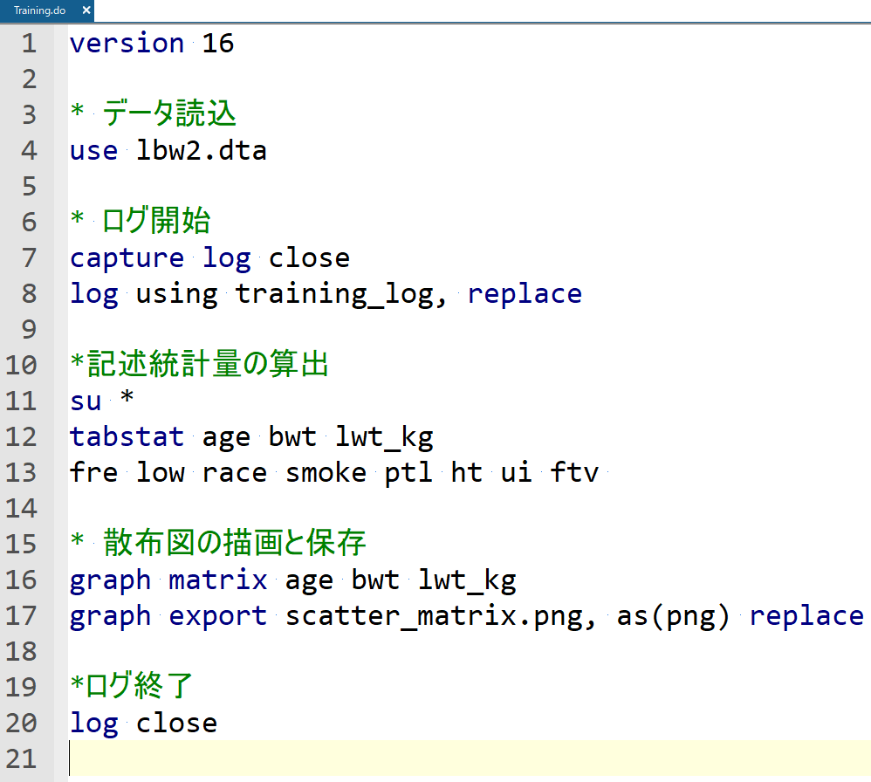
入力したところ
空白行を入れて21行のDoファイルが出来上がりました。
このDoファイルを作業フォルダに保存しておいて下さい。

Slide 53
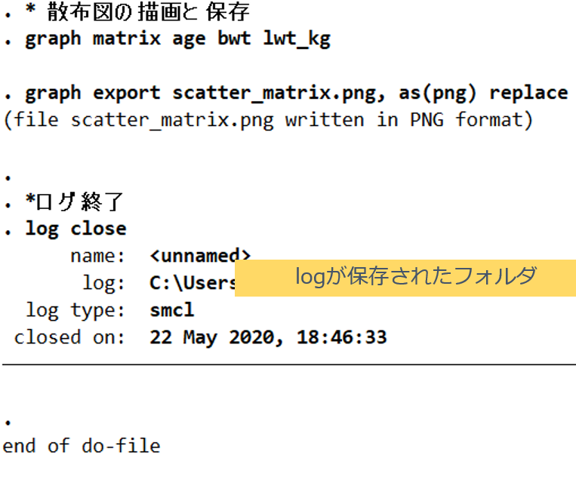
実行結果
さっきと違う結果が出てくるはずです。
ログファイルの 保存が完了した

Slide 54
ログファイルを開く
ログファイルを開くコマンド
view ログファイル名
view training_log.smcl
ログファイル名はパス指定可能です。

Slide 55
ログファイルを開く
コマンドを使わずに、OSで保存しているフォルダに行き、smclファイルをダブルクリック。

Slide 56
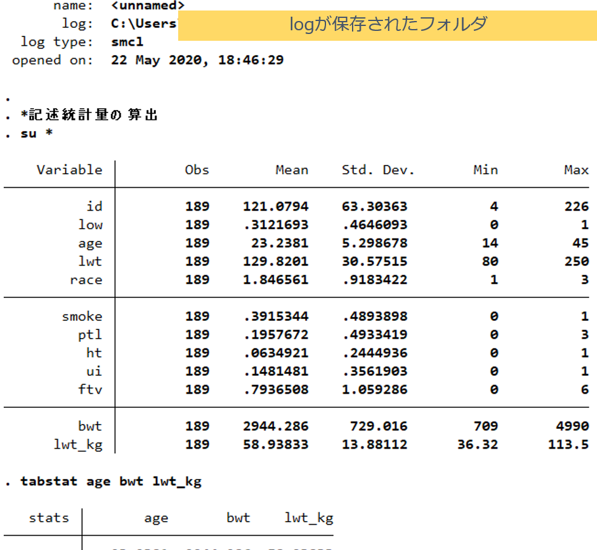
ログファイルを開く

Slide 57
ここまでの内容の振り返り

Slide 58
行なった操作
Doファイルを利用する。
smclファイルに結果を残す

Slide 59
使ったコマンド
コマンド | 用途
doedit | Do-file editorを起動する
do | Doファイルを実行する
version | Doファイルを実行するバージョンを指定する
log using | ログファイルへの記録を開始する。
log close | ログファイルへの記録を終了する。
capture log close | ログファイル記録中なら、その記録と終了する。 記録中でないなら、なにもしない。
* | その行をコメントにする
/* */ | この間をコメントにする。
// | この後をコメントにする。
/// | この後をコメントにする。コマンドは次の行に続く。
view | ログファイルを見る。
これらの詳細は、本スライドやヘルプファイルを参照して下さい。

